Slide 1
Всеукраїнський інтерактивний конкурс «МАН-Юніор Дослідник» «Вирощування з насіння горіха маньчжурського та шляхи введення його у культуру в умовах міста Радивилів»
Автор:
Котик Анна Олегівна,
Радивилівський ліцей №1 Радивилівської міської ради Дубенського району Рівненської області,
10 клас
Рівненське територіальне відділення МАН
Керівники:
Бойко Неля Володимирівна, вчитель
Фаєвська Тамара Вікторівна, вчитель

Slide 2
Актуальність теми: Підвищена зацікавленість до горіхів зумовлена і тим, що крім надзвичайно цінної деревини з них отримують цінні плоди та вони середньовибагливі до родючості та вологості ґрунту Введення в культуру швидкорослих деревних порід світової дендрофлори є одним з пріоритетів, який допоможе збільшенню біорізноманіття деревних рослин та підвищенню стійкості насаджень від хвороб та шкідників.

Slide 3
Мета роботи:
заготівля насіння горіха маньчжурського, вирощування сіянців та визначення напрямків впровадження його в культуру міста Радивилів.
Об'єкт дослідження: насіння та сіянці горіха маньчжурського.
Предмет дослідження: екологія виду та вирощування горіха з насіння в умовах міста Радивилів.

Slide 4
Завдання:
вивчити морфологію та екологію видів роду;
заготовити насіння горіха маньчжурського, визначити показники його схожості;
виростити сіянці горіха, дослідити їх біоморфологічні особливості, виміряти морфометричні показники органів рослин та зробити порівняльний аналіз;
виявити екологічну нішу, яку б міг зайняти досліджуваний вид у деревних насадженнях району.

Slide 5
Практичне значення отриманих результатів Отримані результати можуть бути використанні в роботі загальноосвітніх та позашкільних закладів пристворенні парків, дендропарків, ландшафтних куточків, алей.

Slide 6
Дослідження:
Восени 2020 отримали та висадили 100 шт. плодів горіха із національного лісотехнічного університету України ( Львів) та висади тієї ж осені щоб насіння не втратило схожості.

Slide 7
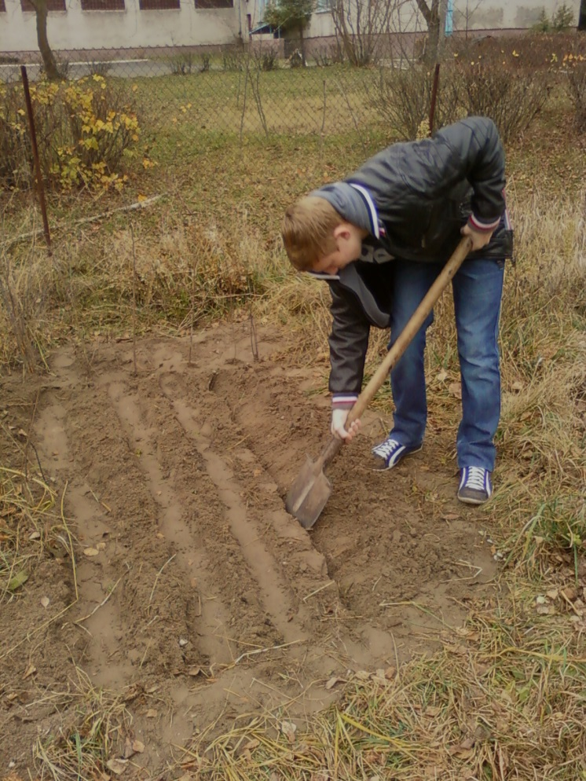
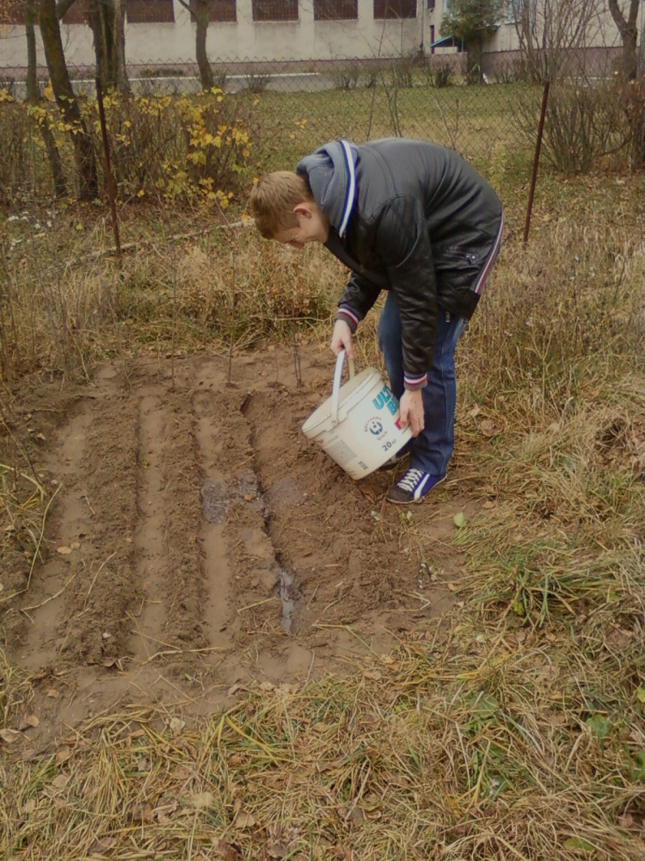
Підготовка ґрунту для посіву горіха маньчжурського

Slide 8
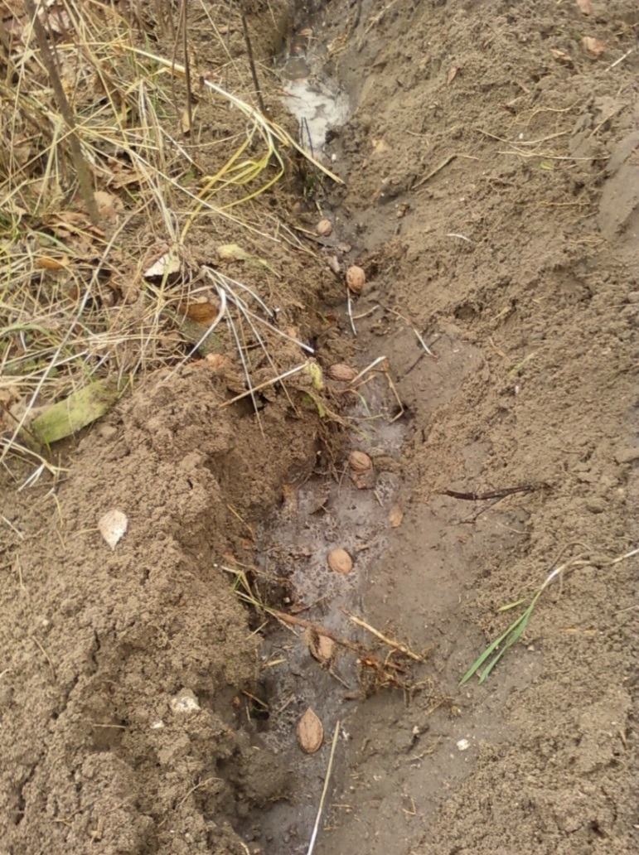
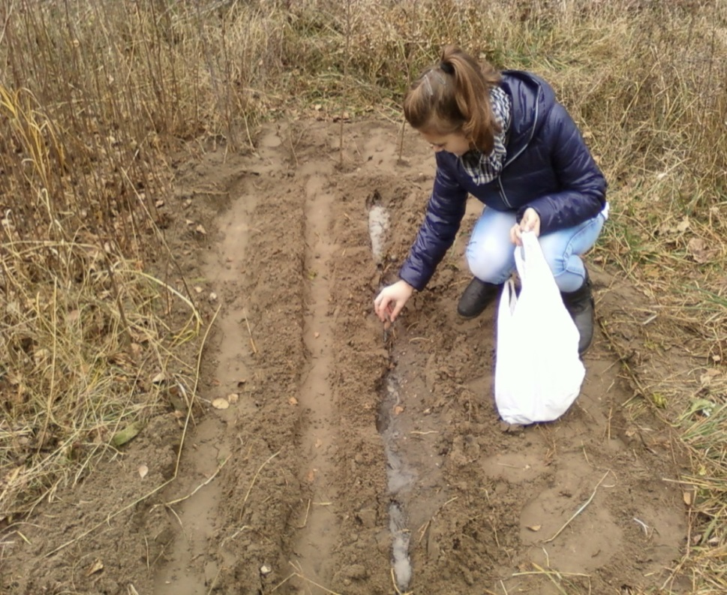
Висівання горіха маньчжурського

Slide 9
Морфометричні показники сіянців горіха маньчжурського в кінці вегетаційного періоду
№ з/п | Висота рослини h, мм | Діаметр стовбура біля кореневої шийки d,мм
1 | 80 | 3
2 | 53 | 4
3 | 255 | 5
4 | 325 | 5
5 | 265 | 4
6 | 300 | 5
7 | 155 | 4
8 | 302 | 4
9 | 153 | 3
10 | 170 | 4
11 | 260 | 5
12 | 230 | 3
13 | 120 | 3
14 | 326 | 5
15 | 265 | 4
16 | 100 | 3
17 | 255 | 4
18 | 270 | 4
19 | 125 | 4
20 | 210 | 3
21 | 225 | 4
22 | 50 | 2
23 | 273 | 4
24 | 325 | 5
25 | 338 | 5
26 | 180 | 3
27 | 310 | 5
28 | 265 | 5
29 | 110 | 5
30 | 275 | 4
31 | 295 | 4
32 | 260 | 5
33 | 140 | 4
34 | 330 | 6
35 | 312 | 5
36 | 310 | 5
37 | 280 | 5
38 | 320 | 7
39 | 200 | 3
40 | 250 | 4
41 | 180 | 4
42 | 300 | 5
43 | 290 | 5
44 | 247 | 5
45 | 265 | 5
46 | 130 | 4
47 | 160 | 3
48 | 230 | 5
49 | 275 | 4
50 | 273 | 5
51 | 193 | 4
51 | 198 | 4
53 | 223 | 4
54 | 235 | 4
55 | 260 | 4
56 | 150 | 3
57 | 240 | 5
58 | 267 | 4
59 | 132 | 3
60 | 105 | 3
61 | 120 | 2
62 | 260 | 4
Всього | 13477 | 258
Ср. зн. | 217 | 4,2

Slide 10
Діаграма висоти сіянців горіха маньчжурського

Slide 11
Діаграма діаметру біля кореневої шийки сіянців горіха маньчжурського

Slide 12
ВИСНОВКИ
В ході дослідження ми вивчили біологію та морфологію та екологію виду горіх маньчжурський і визначили, що умови міста Радивилів повністю підходять: зокрема наявністю достатньої кількості тепла та вологи.
Заготовили насіння горіха і виявили його ґрунтову схожість, яка стоновить 67% та виростили сіянці виду.
Висота сіянців, вона коливається у межах від 50 до 338 мм, хоча найбільша кількість сіянців мають висоту у межах від 100 до 300 мм, а середня висота сіянця вирощеного нами становить – 217мм. Діаграма діаметру сіянців біля кореневої шийки показує, що товщина сіянців коливається від 2 до 7 мм, хоча найбільша їх кількість спостерігається у межах від 3 до 5мм, а середнє значення становить 4,2мм.

Slide 13
Проаналізувавши отримані дані, приходимо висновку, що сіянці такої висоти та діаметру у переважній своїй більшості здатні успішно перезимувати і в наступному році дати хороший приріст.
На нашу думку горіх маньчжурський може успішно використовуватися у зелених насадженнях міста. Завдяки своїй бактерицидній та антимікробній дії вид може використовуватись в озеленені навчальних та лікувально – оздоровчих закладів, а також у створені лісозахисних смуг по берегах місцевої річки Слонівки.
Також у наших планах є запропонувати міському голові М. А. Карапетяну план озеленення нашого міста використовуючи даний вид горіха. Було б доцільно створювати культури горіха маньчжурського разом з ялиною європейською, яка б захищала його від пізніх весняних заморозків у молодому віці.

